Slide 1

Justinmind
Andres Alba

Slide 2
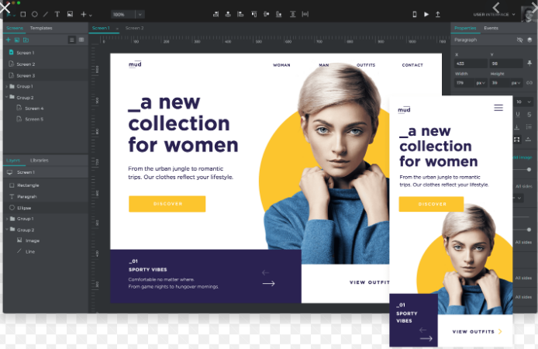
¿Qué es? Y ¿Para que sirve?
Es una herramienta perfecta para diseñadores pues lo que nos permite es crear una interfaz “Mockup” que significa que puede ser testeada, y nos servirá para el diseño antes de comenzar con el desarrollo, en especial detalles. Es muy bueno para presentar el trabajo a clientes u otras personas para que vean tus ideas plasmadas.

Slide 3
Ventajas y características de la aplicación.
Es fácil de usar para persona que tienen algo de conocimiento de programación o edición. Y también tiene varias características para que los profesionales puedan crear un mejor trabajo.
Si esto no es suficiente para los profesionales pueden añadir librerías externas que les permita obtener las características que necesiten.
Ya predeterminada tiene varias opciones que nos permiten crear muy buenos modelos.
El prototipado que creamos nos permite realizar acciones para asimilar lo que queremos plasmar y que no sea solamente una pantalla con texto e imágenes.
Puedes compartir tu proyecto y recibir realimentación de otros diseñadores.

Slide 4
Ventajas
Tiene varias opciones como mostrar en pantallas de computador, iPhone, iPads y otras tabletas.
Tiene varias formas de editar textos pues tienen un montón de fuentes las cuales nos permiten hacer mejores trabajo.
Cuentan con accesos a paginas, documentos, URL y código html entre las funciones para novatos más destacadas.
No consume muchos recursos como lo harían aplicaciones potentes, y puede hacer la simulación en página y que no sea solo un maquetado.
Es GRATIS y de libre uso, lo usan empresas grandes como Google, Audi, Paypal, NASA, Redbull, Sony y MTV .

Slide 5
